Slide 1
МУНИЦИПАЛЬНОЕ БЮДЖЕТНОЕ ДОШКОЛЬНОЕ ОБРАЗОВАТЕЛЬНОЕ УЧЕРЕЖДЕНИЕ ДЕТСКИЙ САД №115 ГОРОДА ИРКУТСКА

Slide 2
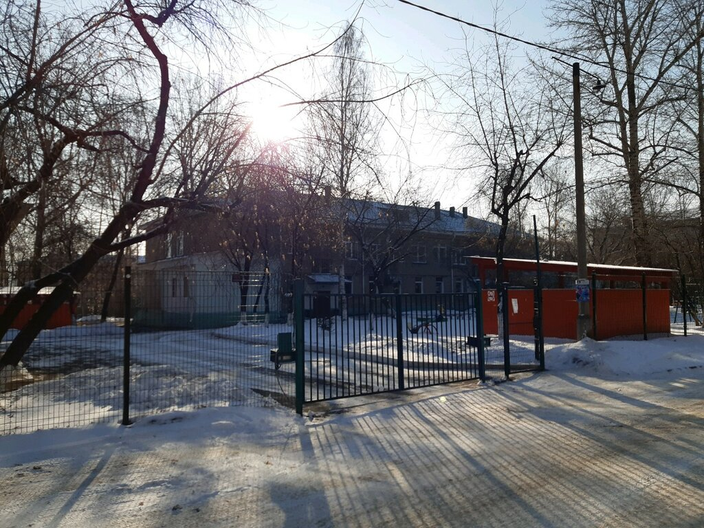
«Оформление информационного пространства в детском саду »
Выполнили воспитатели:
Максимова А.С
Лескова О.В
Магомедкеримова К.К

Slide 3
Информационные центры групп и детского сада в целом

Slide 4
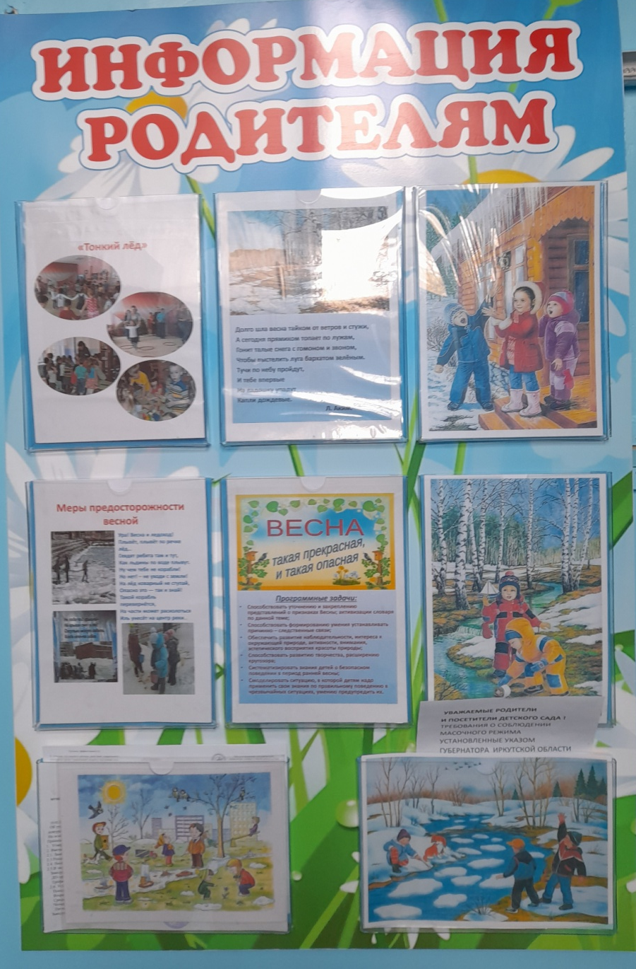
Любой воспитатель знает, насколько важно наладить хороший контакт с родителями воспитанников. От этого зависит результативность образовательного и воспитательного процессов. Поэтому оформление информационных центров для родителей – важная и первостепенная задача для воспитателя. Эстетично и содержательно оформленный информационный центр дает возможность повышать коммуникативность в социуме с родителями.

Slide 5
Требования к оформлению информационных центров
Оформление
Содержание
Информация должна быть динамичной. Минимум раз в две недели материал должен обновляться.
Информационный центр для родителей должен быть доступным и удобным для восприятия информации.
Информация должна быть актуальной, достоверной, рекомендации и консультации подобраны с учетом возрастных особенностей детей.
Шрифт крупный четкий, текст не объемный.
Стенд должен быть эстетично и красочно оформлен.
Визитная карточка группы.
Режим, программные задачи воспитания и образования дошкольников.
Информацию о возрастных особенностях детей группы.
Доступно оборудованное место для организации выставки детских работ.
Доска объявлений.
Меню
Страничка специалистов работающих на группе.
Консультации и рекомендации для родителей

Slide 6
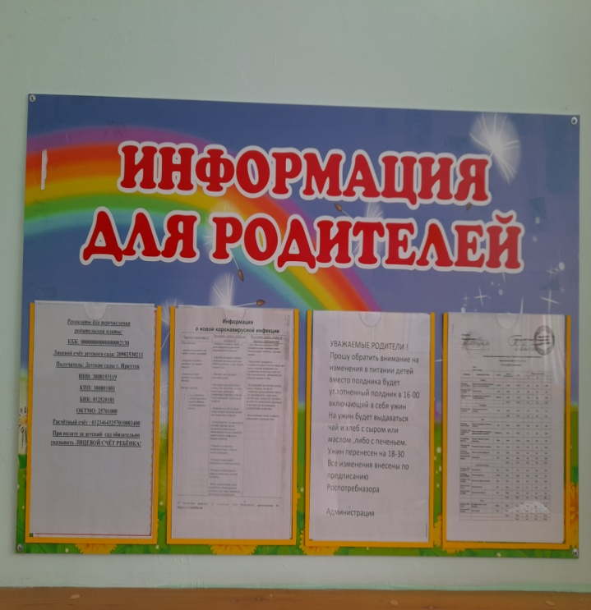
Статичные стенды
« Для вас родители» - представлен план работы на месяц, возрастные особенности детей данной группы, режим дня и расписание ОД

Slide 7
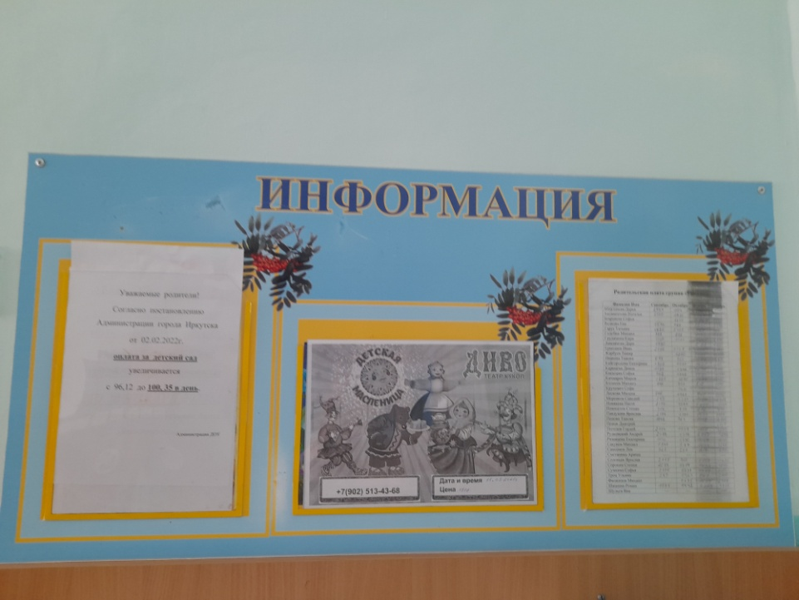
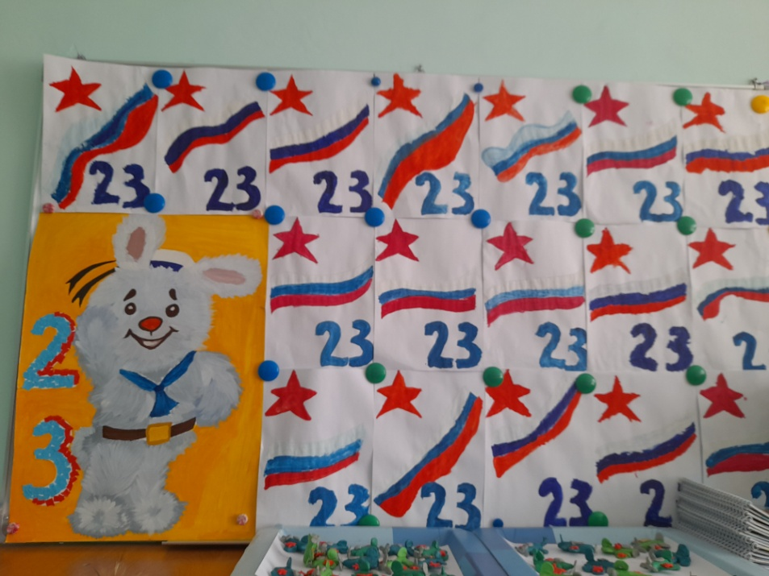
Информационные и тематические выставочные стенды
Для родителей оформляются отчетные выставки с различными детскими работами по тематическим неделям.
Присутствует информационный стенд для родителей, где представлены: режим дня, расписание ОД, план работы с родителями, другая информация

Slide 8
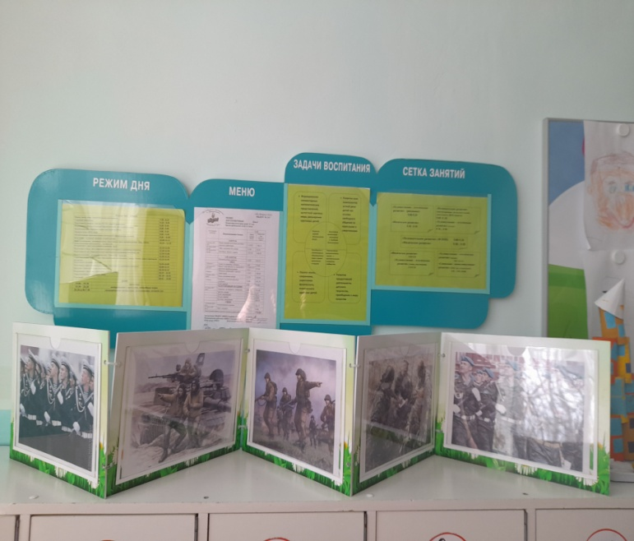
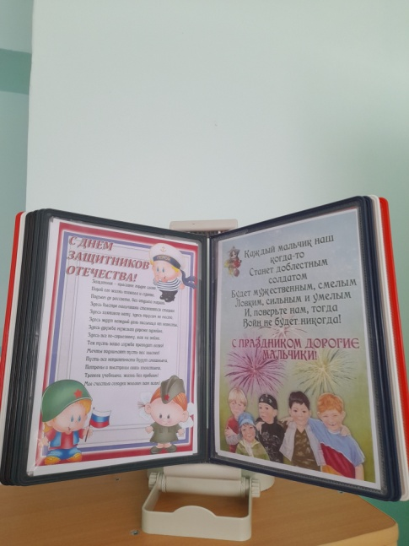
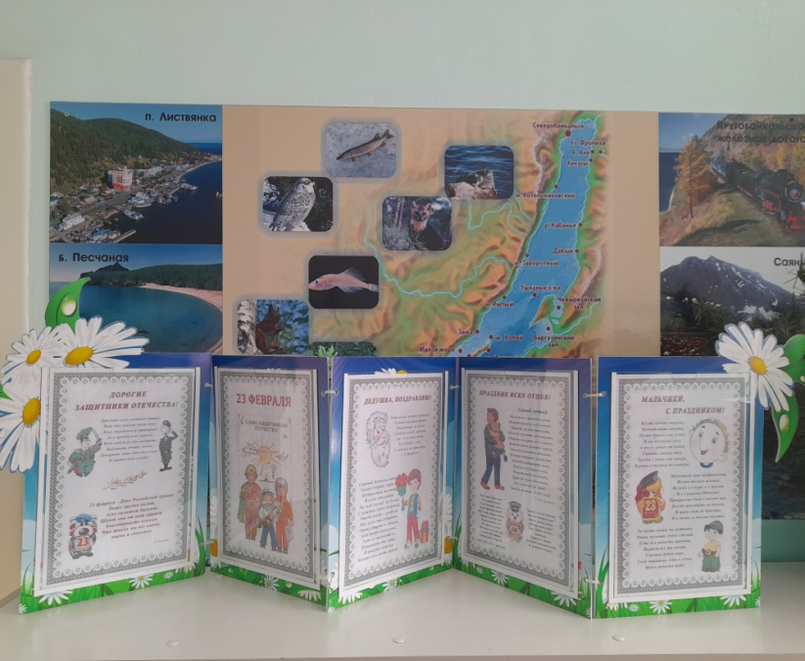
Вариативность и сменяемость
Для информирования родителей и детей во всех группах имеются настенные тематические информационные стенды, папки раскладушки , стенды на вертящейся опоре, папки передвижки, тематические консультативные буклеты

Slide 9
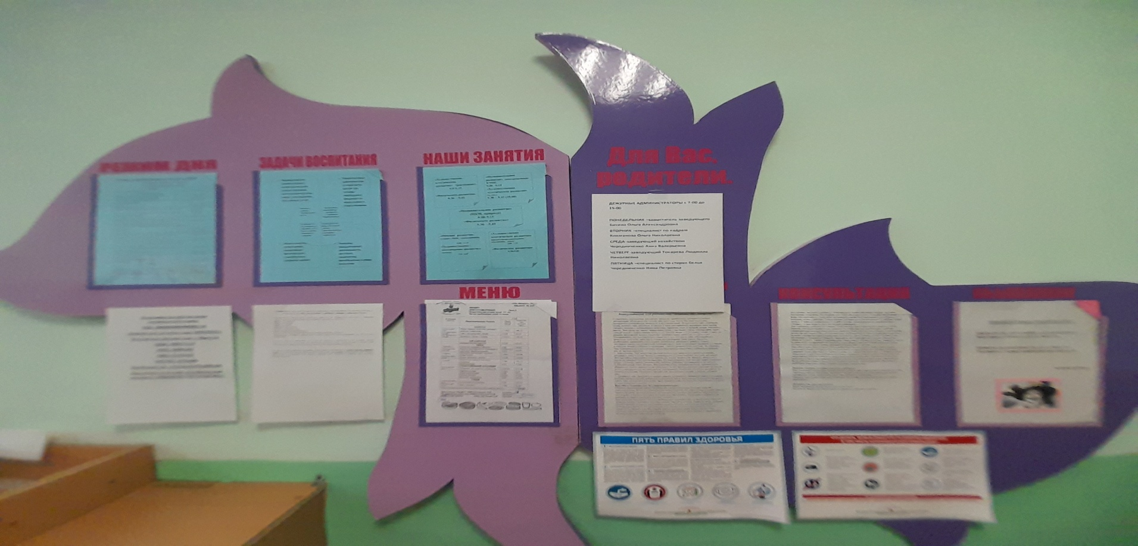
Настенные информационные стенды с карманами

Slide 10
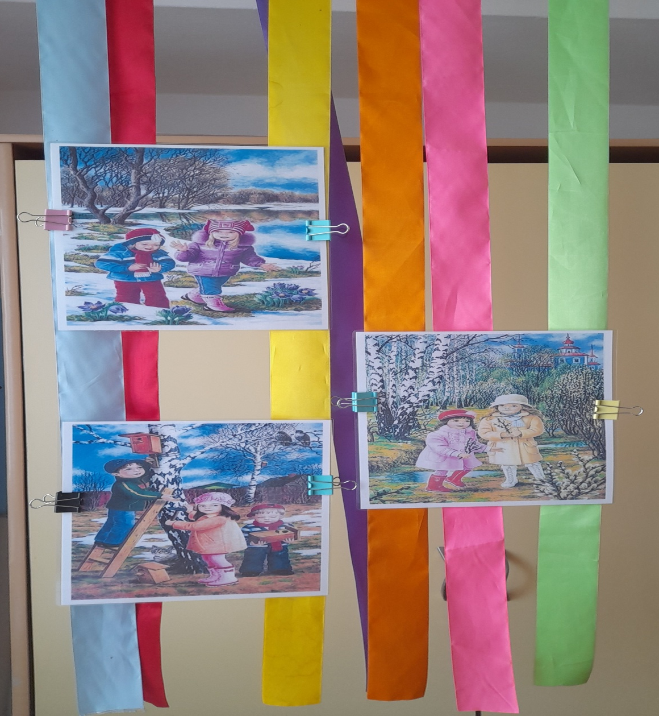
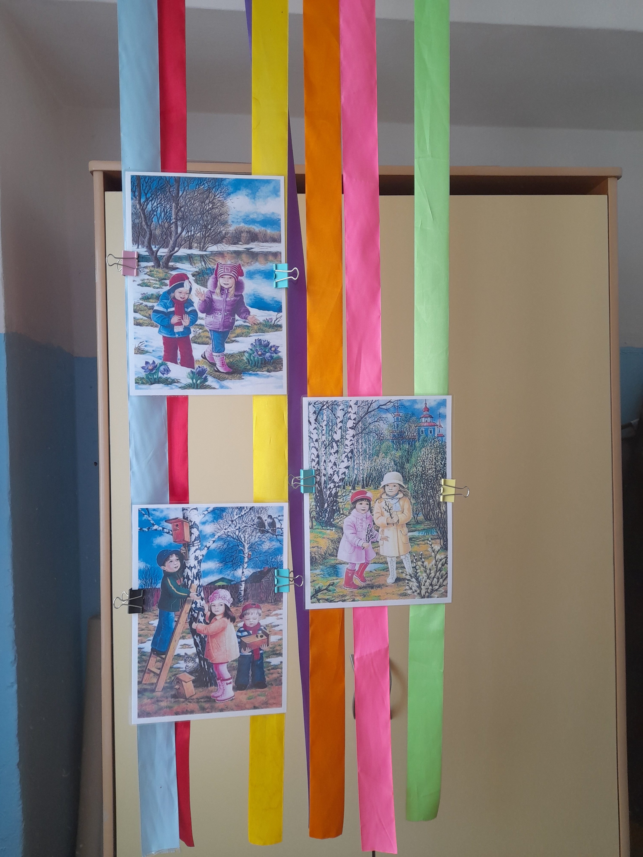
Ленточные и модульные пространства для информации
Для информирования тематических недель в каждой возрастной группе имеются информационные легкие, красочные трансформируемые ширмы , воздушные и ленточные модули, на которых размещается наглядный материал событийного месяца

Slide 11
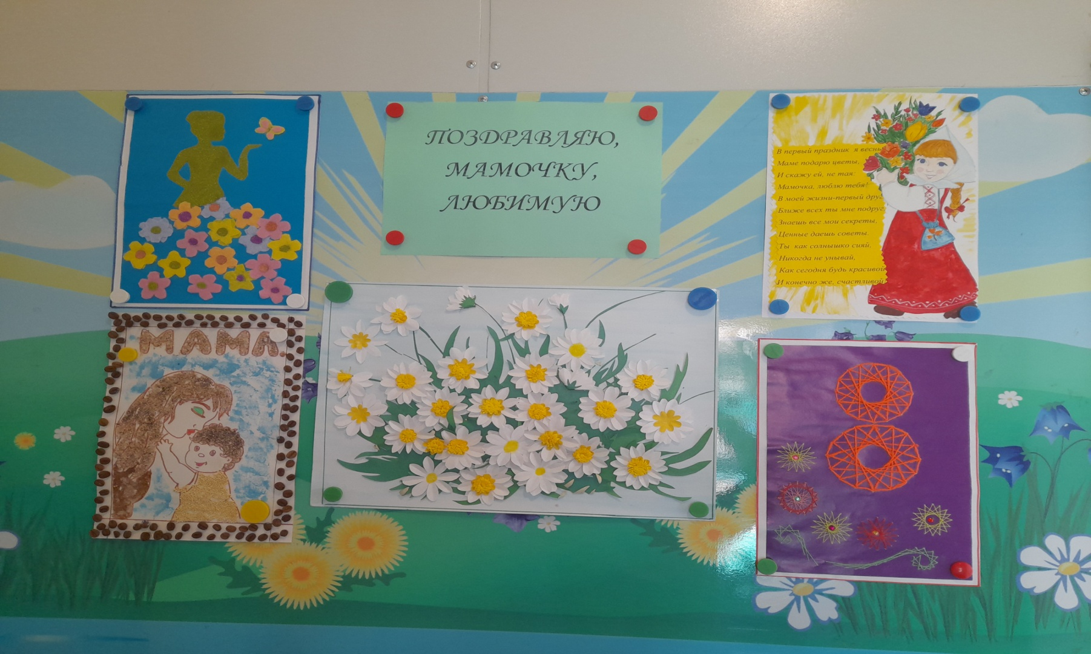
Центры для индивидуальных выставок детского творчества
В перспективе создать в каждой возрастной группе стенды для индивидуальной выставки детей.

Slide 12
Предложения по содержанию и оформлению информационных пространств для детей и их родителей.
Оформить мини центры для индивидуальных выставок творческих работ (ребенок, семья)
Разработать содержание (по сезонам) красочных буклетов – памяток о сезонной одежде детей
Эстетично оформить контейнер для забытых или потерянных вещей

Slide 13
Результат выполнения организации работы по оформлению информационных центров в % соотношении

